Slide 1
¿Por qué?

Slide 2
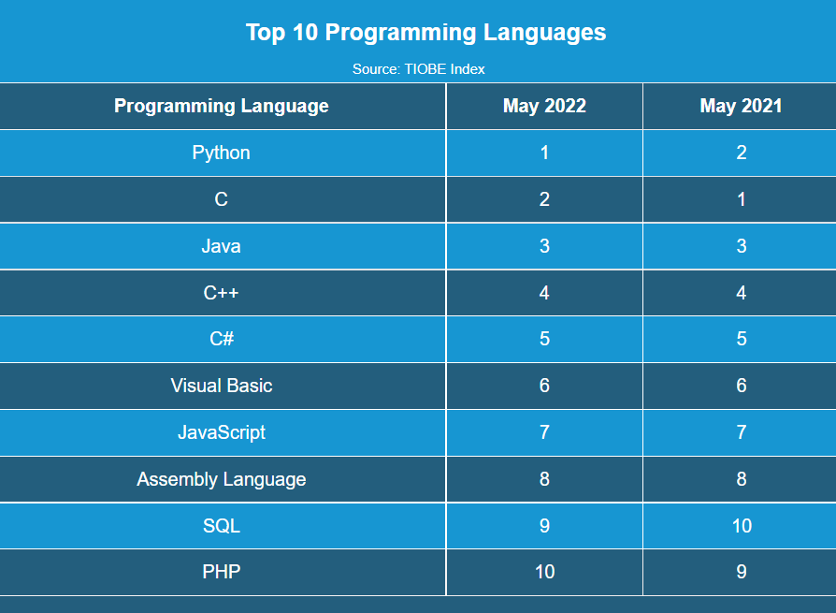

Slide 3
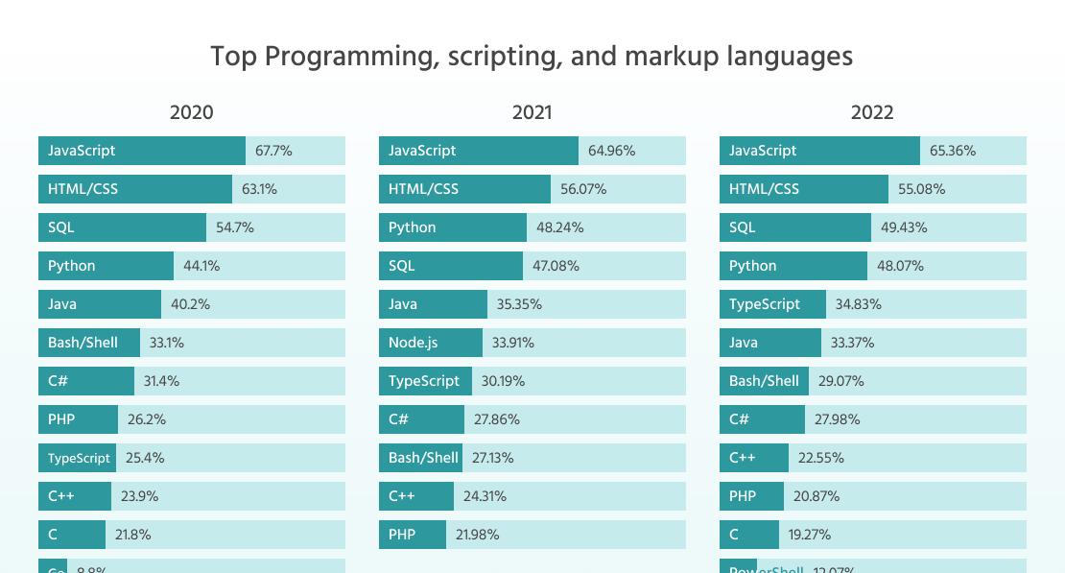

Slide 4


Slide 5
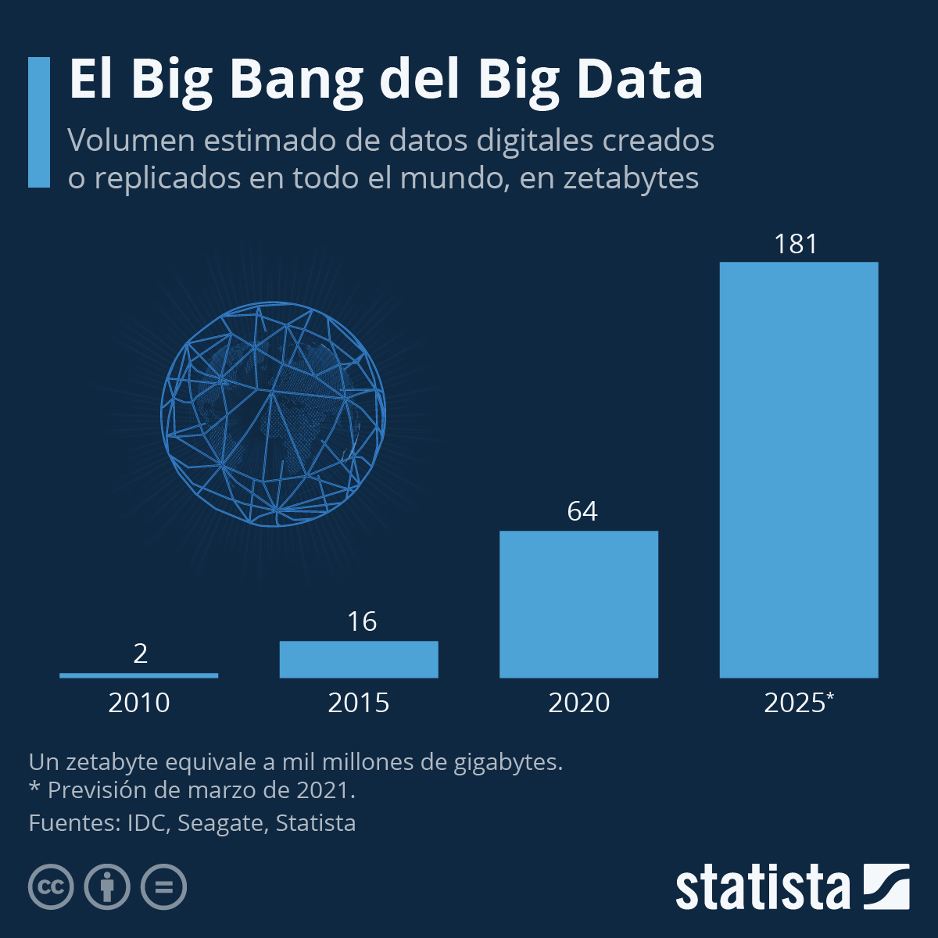

Slide 6


Slide 7
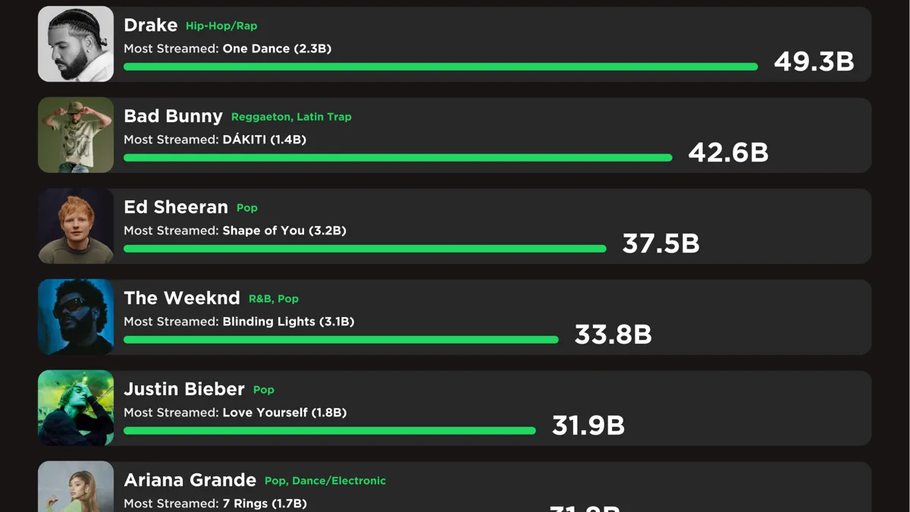

Slide 8
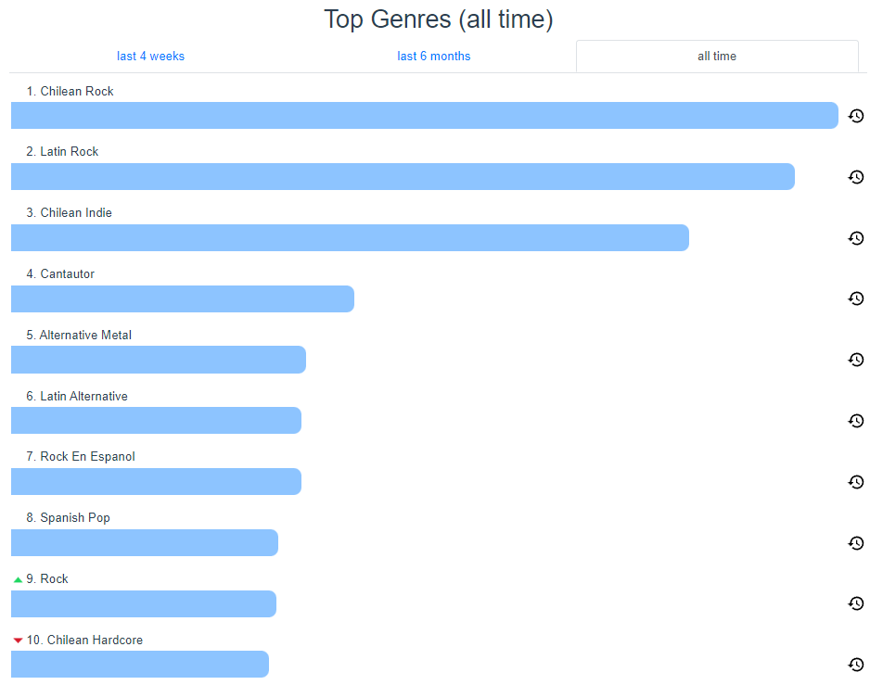
¿Qué escucha el profe?

Slide 9
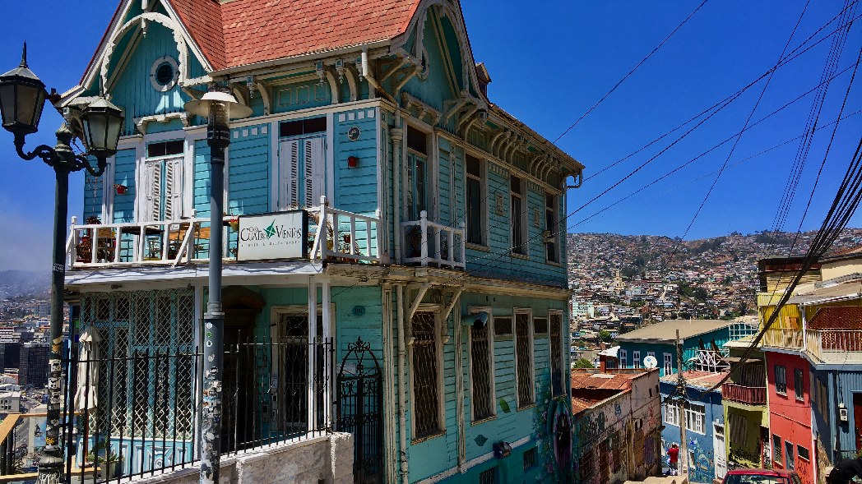
¿Existe un repositorio de lugares donde pueden vivir los estudiantes?

